Slide 1
Comité de pilotage des cordées de la réussite
NOUVEAUX PROGRAMMES DE TECHNOLOGIE
STRUCTURER LES CONNAISSANCES en TECHNOLOGIE
,
Christophe LASSON – IA-IPR STI
Notes:
Bonjour à tous,
Dans le cadre de la mise en place des nouveaux programmes de Technologie de février 2024,
Cette courte vidéo souhaite insister sur l’importance de la structuration des connaissances à la fin de chaque séance de Technologie

Slide 2
Repères didactiques en Technologie au collège
Distinguer 2 registres d’activités :
Un registre de découverte, de familiarisation, de premières rencontres avec les objets et systèmes techniques
Un registre d’élaboration de concepts, de modèles
Des démarches d’enseignement pour couvrir le programme :
Des démarches de résolution de problèmes
Des démarches d'investigation
Des démarches de projet
Notes:
Rappelons qu’en Technologie au collège les élèves rencontrent des objets et des systèmes techniques, parfois pour la première fois. Beaucoup d’élèves découvrent ce qu’est une imprimante 3D, un microcontrôleur, une technologie RFID ou l’Intelligence Artificielle pour la première fois en classe de Technologie. Ce sont donc des activités de familiarisation, d’exploration, de distinction, sans recherche immédiate de maitrise complète, très loin d’un niveau d’expertise.
Ces actions sur les objets s’accompagnent également de réflexions et de construction de rudiments de connaissances et de concepts.
A coté de la familiarisation pratique aux objets, il y a donc un registre plus marqué de l’empreinte de la pensée scientifique et technologique qui vise à penser rationnellement le monde technique, sans rejet ni fascination.
Du point de vue des démarches d’enseignement, on pratique classiquement en Technologie, des démarches de résolution de problèmes, des démarches d'investigation, des démarches de projet. Cette dernière étant sans doute la plus emblématique du travail des techniciens et des ingénieurs, qui constituent nos références.
Dans une démarche de projet, les élèves conçoivent et réalisent une partie, un sous ensemble d’un OST, l’élève apprend en faisant
S’agissant des démarches d’investigation,
l’objet est là, et il s’agit de l’investiguer pour le comprendre. L’élève apprend en investiguant. Il n’y a pas d’imposition des connaissances, il faut aller la chercher, par un engagement actif de l’élève, à l’opposé d’une pédagogie de la réponse.

Slide 3
« Investigation » va avec « structuration »
“Situation de pratique scolaire” | Démarche d'investigation
Mise en activité de l'apprenant : position du problème. | Situation de départ et formulation du questionnement des apprenants (individuel
Mise à distance de l'action : construction du problème. | Formulation du questionnement des apprenants (collectif : travaux de groupes) et confrontation des explications des apprenants, lesquelles visent l'appropriation du problème par les apprenants. Élaboration des hypothèses par les apprenants.
Validation de l'action : résolution du problème. | Conception par les apprenants de l'investigation à conduire pour valider et / ou invalider les hypothèses. Investigation conduite par les apprenants.
Stabilisation du savoir. | Acquisition et structuration des connaissances
Bernard Calmettes et Jean-Marie Boilevin, « Le modèle « investigation-structuration » et l’actualité des tensions autour des constructivismes », RDST, 9 | 2014, 103-128.
Notes:
Si l’on examine de plus près la démarche d’investigation, ici formalisée dans un article référencé au bas de la diapositive, on peut constater que les premières étapes sont globalement acceptées et mises en œuvre actuellement, en gros, la formulation du problème et de premières tentatives de résolution.
Il en va tout autrement de la stabilisation du savoir, en cela l'acquisition et la structuration des connaissances.
Cette opérationnalisation des savoirs relève sans doute d’un geste professionnel plus compliqué, et d’un besoin de temps mais nous ne pouvons l’éluder. Car ne pas structurer les connaissances, c’est aussi renforcer cette fausse idée très courante côté élèves, qui envisagent les activités scolaires que pour ce qu'elles ne sont pas, c'est-à-dire autoréférencées sur elles mêmes, n’ayant d’existence que dans le milieu scolaire et sans rapport avec le monde réel extérieur à l’école.

Slide 4
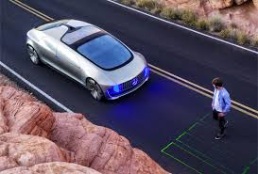
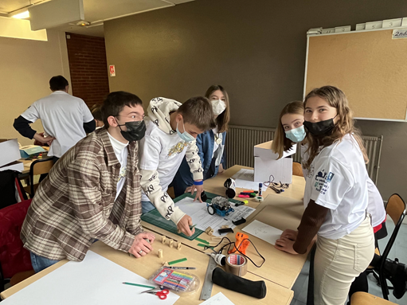
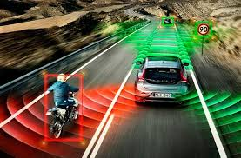
Structurer les connaissances, c’est quoi ? En Technologie, c’est passer de l’activité scolaire à la compréhension du monde technique
→ Comparer →
→ Opposer →
Généraliser →
Systématiser →
Singulariser →
Mettre en relation →
https://www.voiture-autonome.net/legislation/5-niveaux-autonomie-vehicule-241.html
Challenge Blaise Robotique – Académie de Lille
https://www.moniteurautomobile.be/actu-auto/industrie-et-economie/voitures-autonomes-surtout-pour-la-ville.html
A poursuivre par activités documentaires, exercices systématiques (manuels) et travail en dehors de la classe (DF, travail à la maison)
Notes:
Structurer les connaissances, c’est passer de l’activité scolaire à la compréhension du monde technique
Cela nécessite une mise à distance
Une certaine réorganisation de l'action pédagogique en classe
Ici, dans l’exemple, c’est permettre aux élèves, sous la conduite du maitre, à conduire des comparaisons entre les solutions techniques observées et investiguées sur un robot pédagogique et celles disponibles sur une voiture autonome. Ces mises en relations entre les OST scolaires et les OST du monde réel doivent être conduites systématiquement, dès que possible.
Elles peuvent et doivent être renforcées et prolongées au travers d’exercices (on peut utiliser les manuels scolaires dans ce sens), de travail à la maison et ou au sein du dispositif Devoirs Faits.

Slide 5
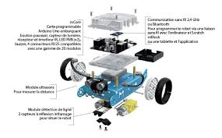
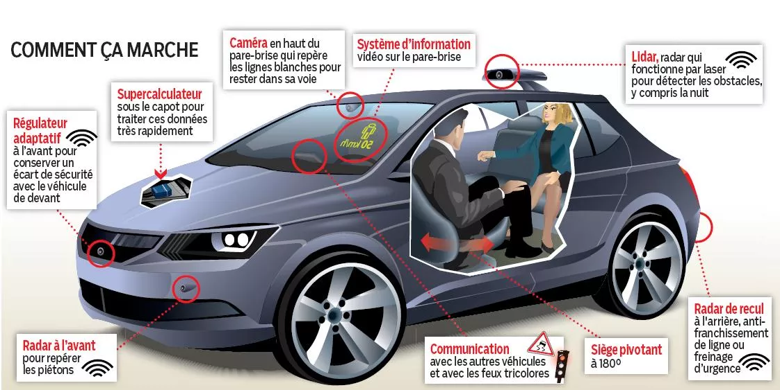
On retrouve les caractéristiques d’une pédagogie plus classique
→ Capteurs →
→ Microcontrôleur →
→ IHM →
Afficheur →
Moteur →
https://www.leparisien.fr/automobile/automobile-les-voitures-autonomes-en-bonne-voie-24-03-2016-5656191.php
https://colorrubix.wordpress.com/conception/le-mbot/
En appui sur de la production d’écrits dans le cahier de l’élève, y compris de définitions
C’est cet ensemble qui constitue le substrat des évaluations qui viendront par la suite
Notes:
Une dernière diapositive en guise d’exemple
Il s’agit de conduire les élèves faire des allers/retours entre les solutions techniques du robot pédagogique et celles sur la voiture autonome
La production d’écrits est aussi ici essentiel pour faciliter ces acquisitions chez les élèves.
C’est cet ensemble qui constitue le substrat des évaluations qui viendront par la suite où les connaissances acquises seront éprouvées sur d’autres systèmes

